Slide 1
Интернет вещей
Бут Илья Группа 3824.9

Slide 2
Интернет вещей ( Internet of Things, IoT ) это:
Система взаимосвязанных вычислительных устройств,
которые могут собирать,
обрабатывать и передавать данные по беспроводной
сети без участия человека.

Slide 3
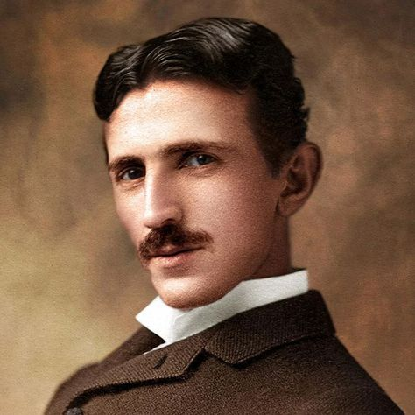
1926 год
“Радио, совершенствуясь, постепенно превратится в «огромный мозг», а все
прочие устройства будут
подключаться к нему и
станут столь компактными, что поместятся в карман.”
Никола Тесла
(1856 -1943)

Slide 4
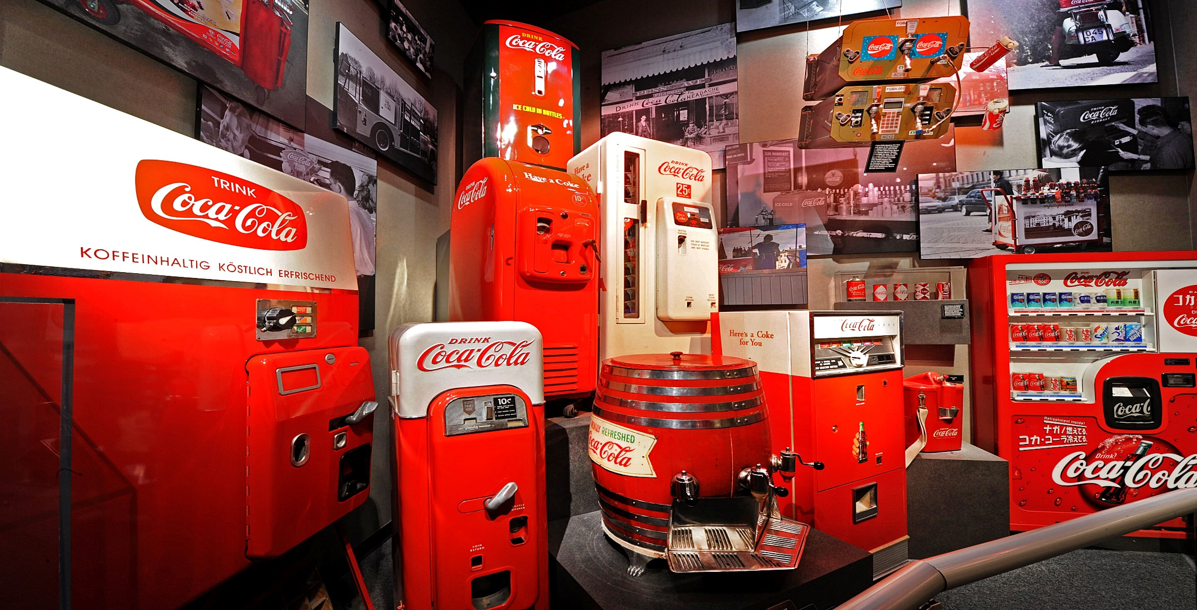
1982 год
Первое устройство Интернета вещей – автомат для продажи Coca-cola.

Slide 5
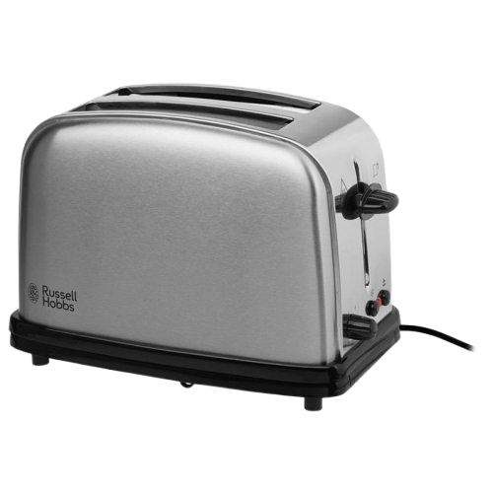

1990 год
Первый официальный показ устройства Интернета вещей – управляемый тостер, созданный Джоном Ромки.

Slide 6
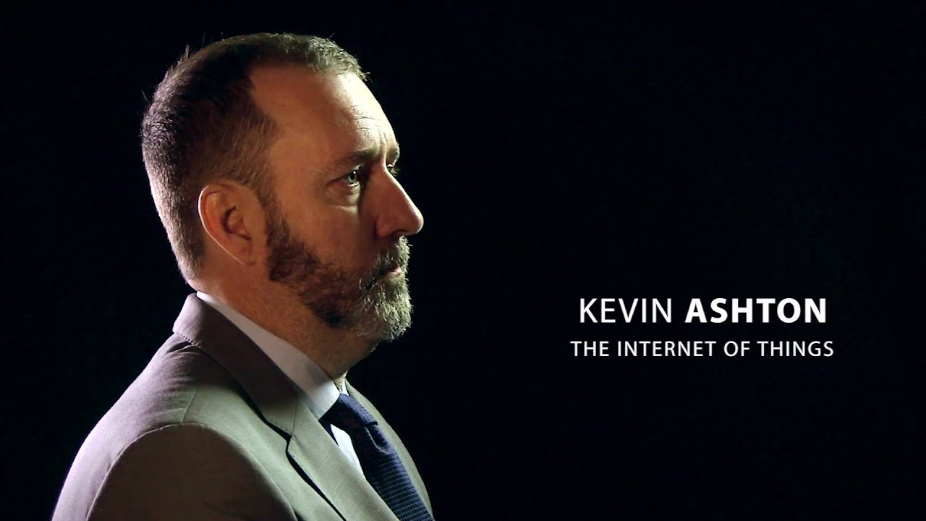

1999 год
Кевин Эштон сформулировал термин «Интернет вещей» на презентации для руководства Procter & Gamble.

Slide 7
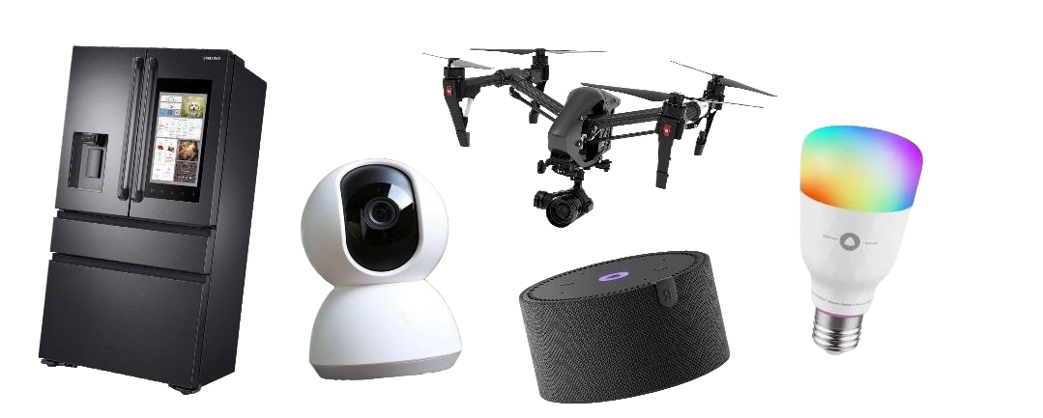
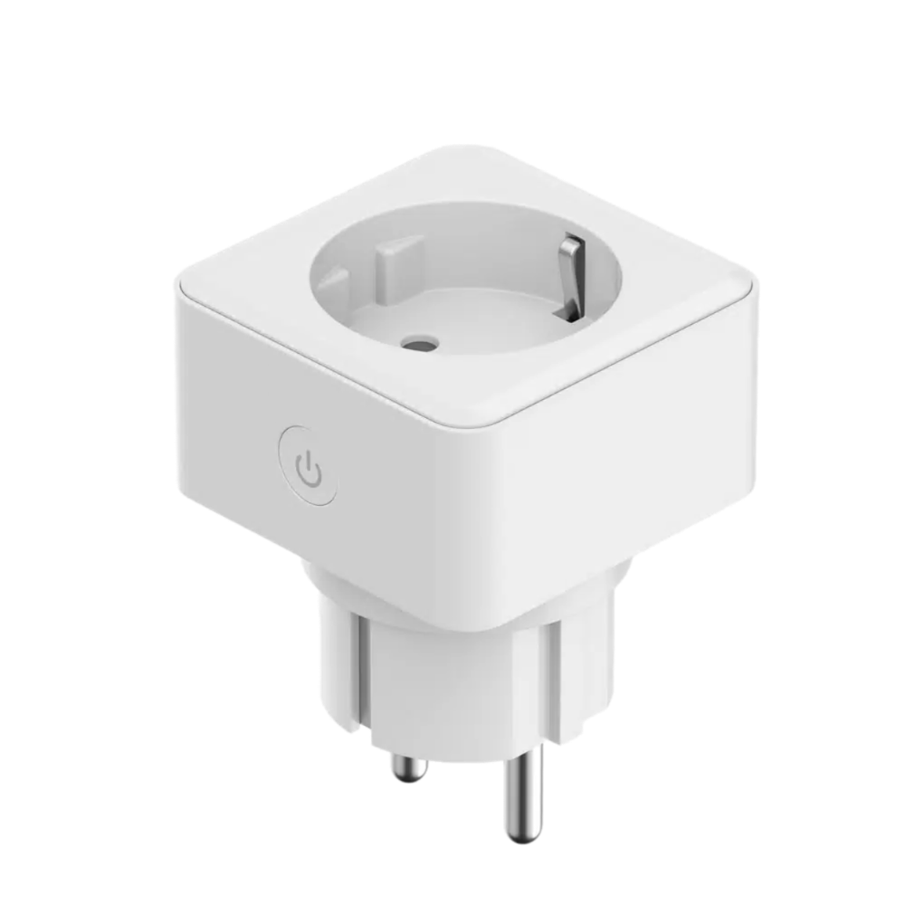
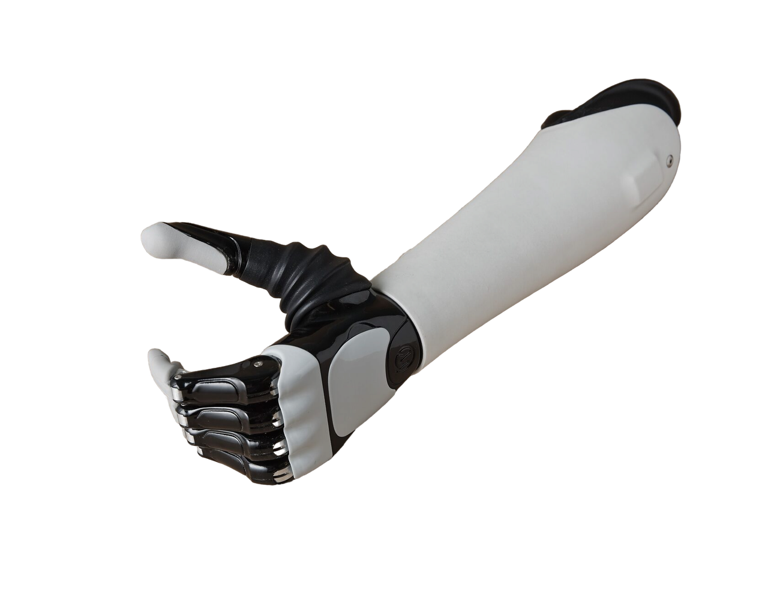
2014 год – наше время
Активное развитие технологий Интернета вещей, выход устройств на массовый рынок, внедрение IoT в повседневную жизнь.

Slide 8

Принцип работы Интернета вещей.
На самом деле Интернет вещей работает просто как ABCDE: A — Analytics «Аналитика» B — BigData «Большие данные» C — Connection «Соединение» D — Devices «Устройства»
E — Experience «Опыт»

Slide 9
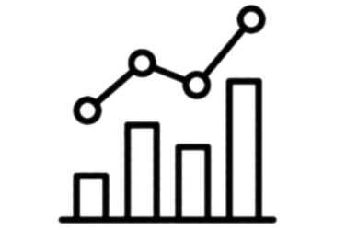
Аналитика
Объединяет сами
устройства, данные с них и оптимизирует бизнес-
процессы.

Slide 10

Большие данные
Они позволяют
автоматизировать
существующие
процессы или
выстраивать новые.

Slide 11

Соединение
Это каналы, по которым устройства получают и передают информацию.

Slide 12
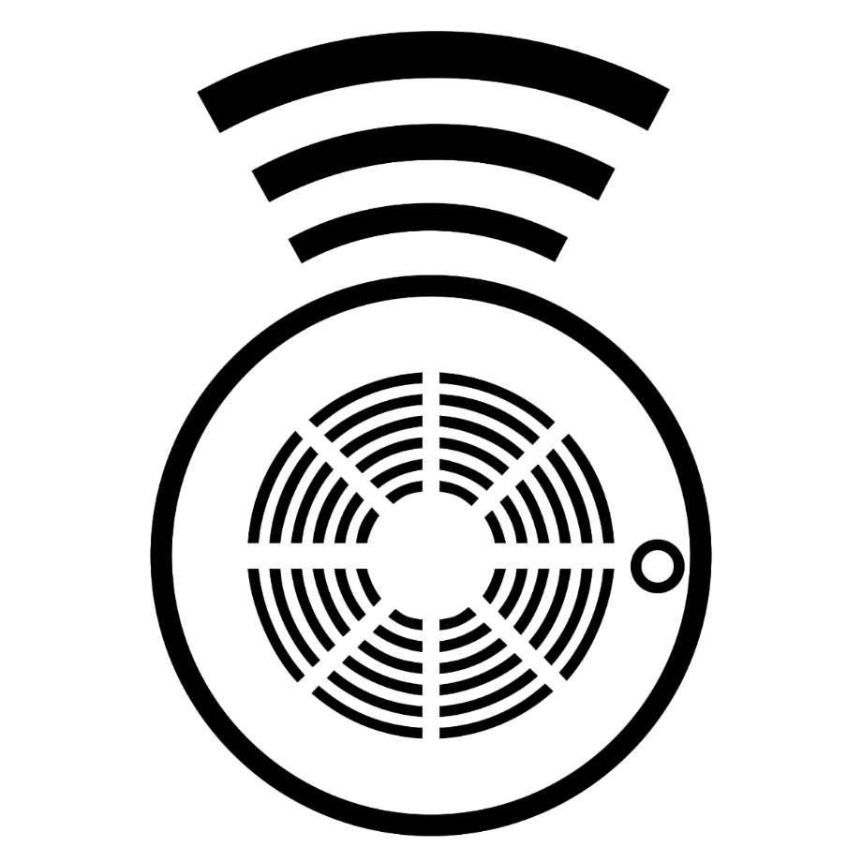
Устройства
Подключенные к системе девайсы, которые для
корректной работы в
зависимости от задач,
должны иметь
соответствующую частоту сообщений.

Slide 13

Опыт
Требуется для внедрения
любого решения, в том
числе технологического,
требующего глубокого
понимания проблем
клиента.

Slide 14
Выделяют два вида Интернета вещей:
Потребительский - применяется в быту, чтобы
автоматизировать рутинные задачи или удалённо
управлять бытовыми приборами.
01
Промышленный - применяется на производстве,
складах, заводах и в лабораториях. Его задача —
автоматизировать и упростить производственные
процессы.
02

Slide 15
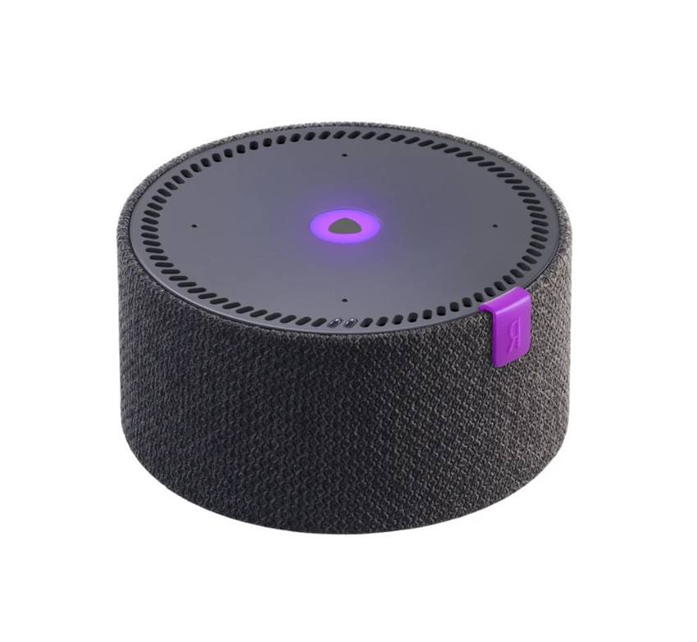
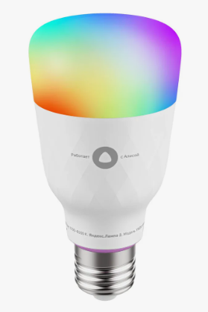
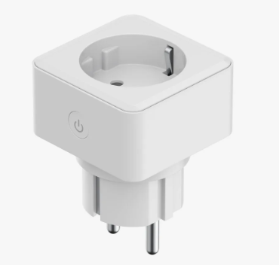
Приборы бытового Интернета вещей:

Slide 16
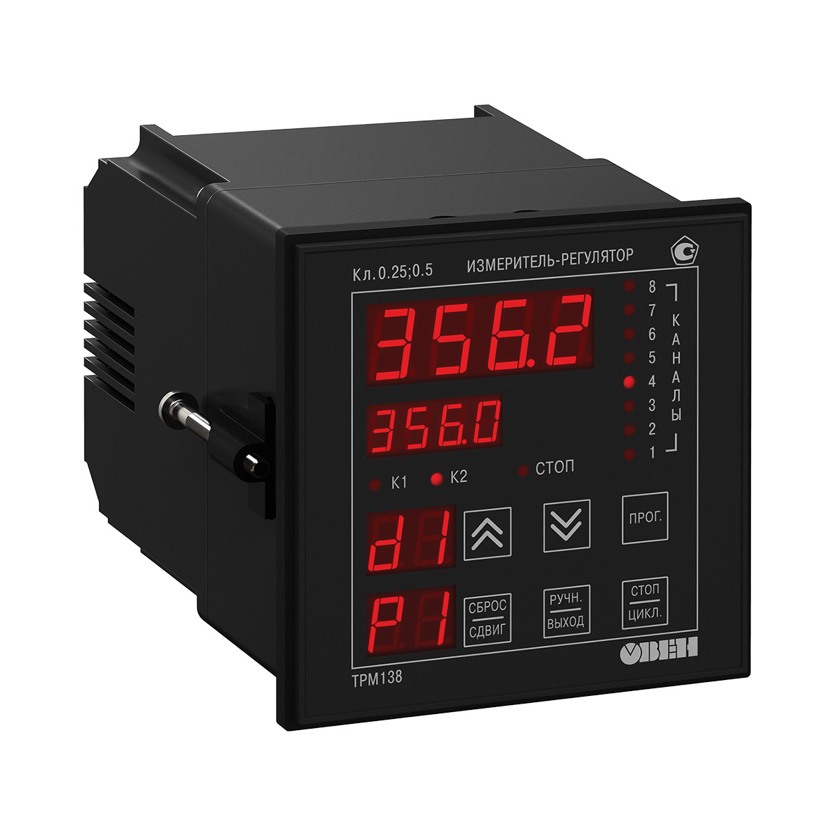
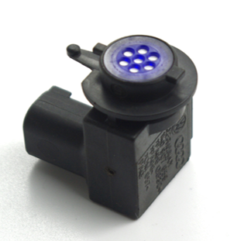
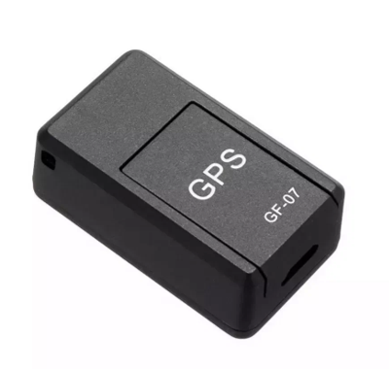
Приборы промышленного Интернета вещей:

Slide 17
Вывод:
Интернет вещей — одна из самых быстрорастущих и
важных технологических тенденций нашего времени.
Он относится к взаимосвязанной сети физических
устройств, транспортных средств, зданий и других
элементов, встроенных в датчики, программное
обеспечение и сетевые подключения, позволяющие им
собирать и обмениваться данными.

Slide 18
Спасибо за внимание!

